Slide 1
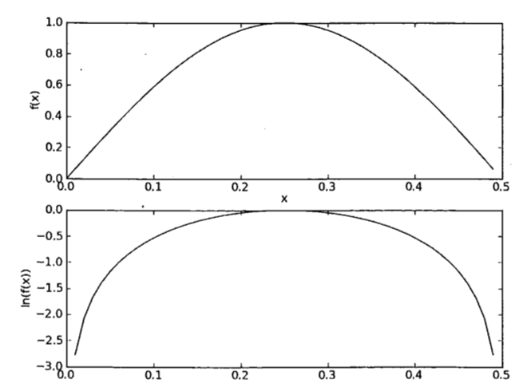
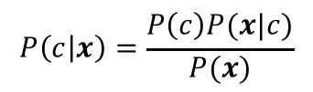

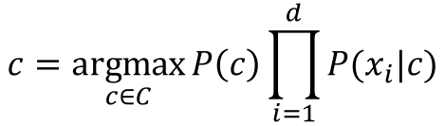

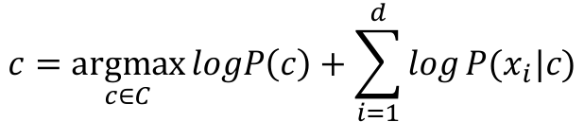

朴素贝叶斯
目标：求最大后验概率
$$c=\underset{c∈C}{argmax}{P(c|x)}$$
$$P\left(c | x\right)=\frac{P\left(c\right)P(x|c)}{P(x)}$$
贝叶斯准则：
目标等价于：
$$c=\underset{c∈C}{argmax}{P\left(c\right)P(x|c)}$$
朴素贝叶斯假设：属性条件独立性假设
$$c=\underset{c∈C}{argmax}{P\left(c\right)\prod_{i=1}^{d}{P(x_{i}|c)}}$$
目标等价于：
连乘导致下溢，取log
$$c=\underset{c∈C}{argmax}{logP\left(c\right)+\sum_{i=1}^{d}{log}P(x_{i}|c)}$$
目标等价于：
核心：学习$P\left(c\right)和P(x_{i}|c)$

Slide 2
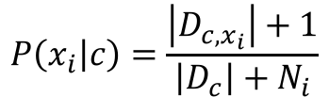
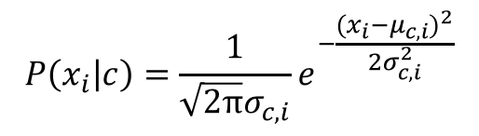


朴素贝叶斯
根据 https://zh.wikipedia.org/wiki/最大似然估计
考虑拉普拉斯修正进行平滑
$$P\left(c\right)=\frac{\left|D_{c}\right|+1}{\left|D\right|+N}$$
对离散属性、连续分布情况：
$$P\left(x_{i} | c\right)=\frac{\left|D_{c,x_{i}}\right|+1}{\left|D_{c}\right|+N_{i}}$$
（伯努利试验）
$$P\left(x_{i} | c\right)=\frac{1}{\sqrt{2π}σ_{c,i}}e^{−\frac{{(x_{i}−μ_{c,i})}^{2}}{2σ_{c,i}^{2}}}$$
对连续属性、连续分布情况：
（假设满足$N(μ_{c,i},σ_{c,i}^{2})$）

Slide 3
贝叶斯网络
一个简单例子：https://zh.wikipedia.org/wiki/貝氏網路

Slide 4
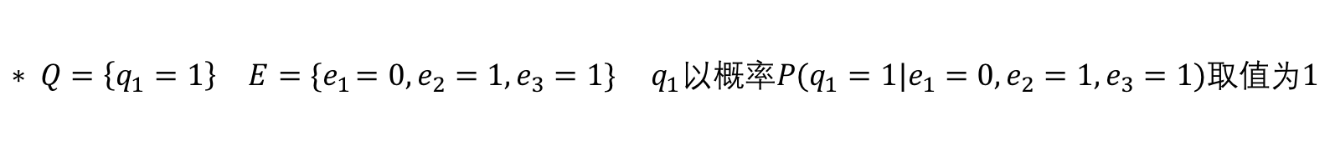
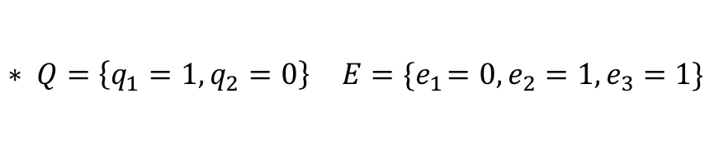
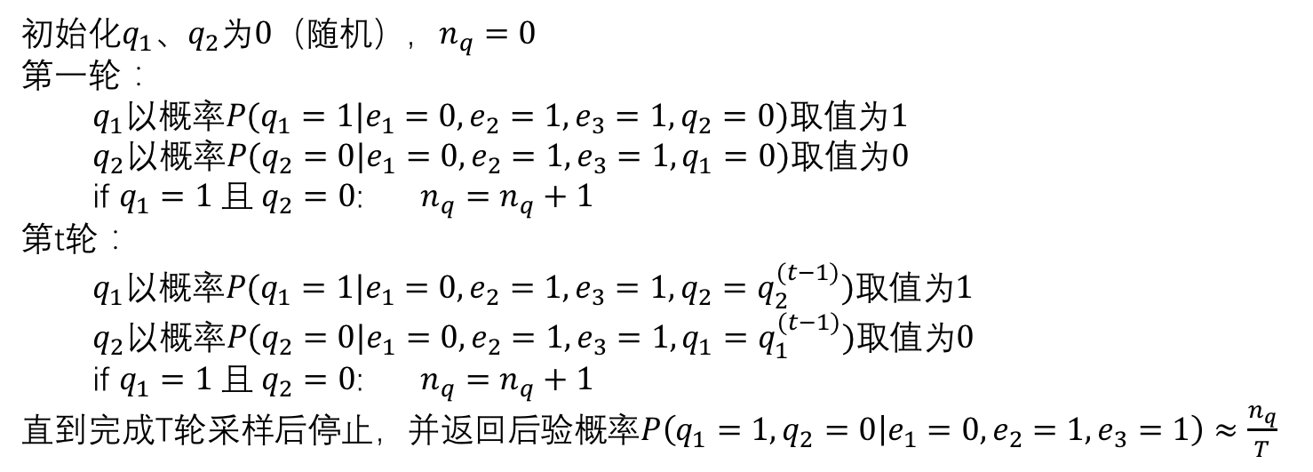
贝叶斯网络-推断
近似推断-吉布斯采样算法（随机漫步）得到$P\left(Q=q | E=e\right)≈\frac{n_{q}}{T}$
过程示例（假设q和e只有0或1两种取值）：
$$∗ Q=\left\{q_{1}=1\right\}{ E=\{e}_{1}=0,e_{2}=1,e_{3}=1\} q_{1}以概率P(q_{1}=1|e_{1}=0,e_{2}=1,e_{3}=1)取值为1$$
$$∗ Q=\left\{q_{1}=1,q_{2}=0\right\}{ E=\{e}_{1}=0,e_{2}=1,e_{3}=1\}$$
初始化$q_{1}、q_{2}为0（随机）$，$n_{q}=0$
第一轮：
$q_{1}以概率P(q_{1}=1|e_{1}=0,e_{2}=1,e_{3}=1,q_{2}=0)取值为1$
$q_{2}以概率P(q_{2}=0|e_{1}=0,e_{2}=1,e_{3}=1,q_{1}=0)取值为0$
if $q_{1}=1 且 q_{2}=0$: $n_{q}=n_{q}+1$
第t轮：
$q_{1}以概率P(q_{1}=1|e_{1}=0,e_{2}=1,e_{3}=1,q_{2}=q_{2}^{(t−1)})取值为1$
$q_{2}以概率P(q_{2}=0|e_{1}=0,e_{2}=1,e_{3}=1,q_{1}=q_{1}^{(t−1)})取值为0$
if $q_{1}=1 且 q_{2}=0$: $n_{q}=n_{q}+1$
直到完成T轮采样后停止，并返回后验概率$P\left(q_{1}=1,q_{2}=0 | e_{1}=0,e_{2}=1,e_{3}=1\right)≈\frac{n_{q}}{T}$

Slide 5
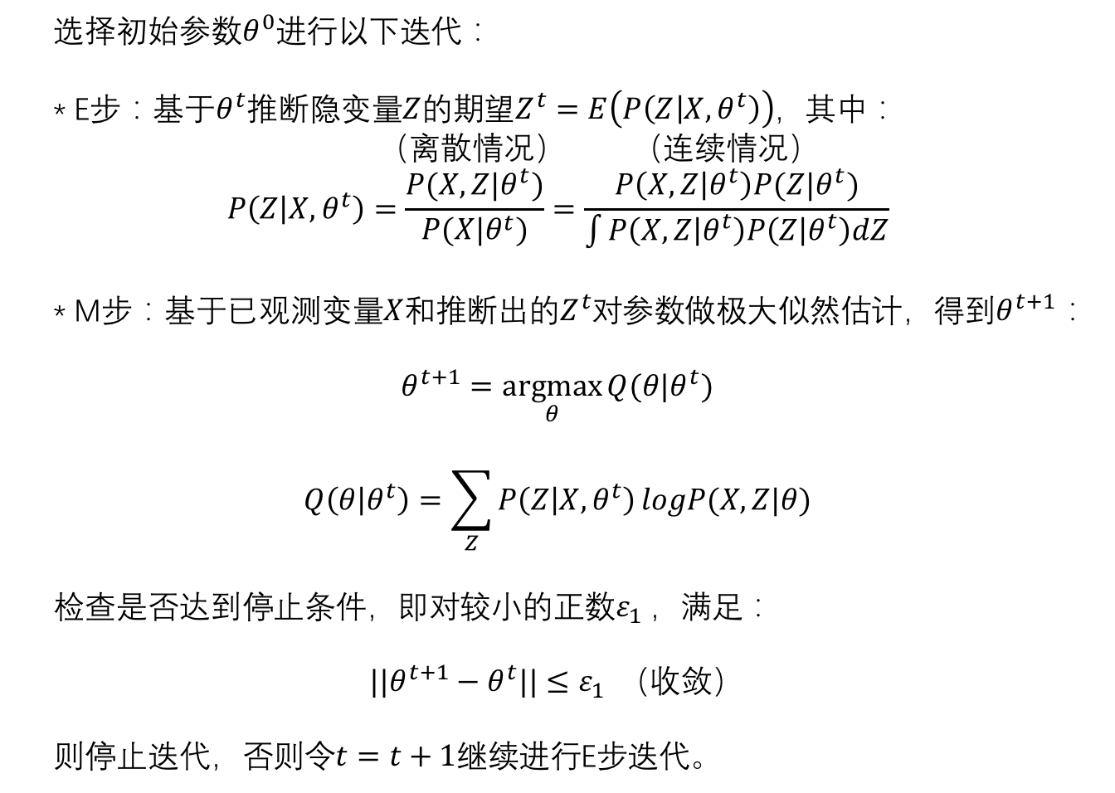
贝叶斯网络-EM算法估计参数隐变量
选择初始参数$θ^{0}$进行以下迭代：
* E步：基于$θ^{t}$推断隐变量$Z$的期望$Z^{t}=E\left(P\left(Z | X,θ^{t}\right)\right)$，其中：
（离散情况） （连续情况）
$$P\left(Z | X,θ^{t}\right)=\frac{P(X,Z|θ^{t})}{P(X|θ^{t})}=\frac{P\left(X,Z | θ^{t}\right)P(Z|θ^{t})}{\int{P\left(X,Z | θ^{t}\right)P\left(Z | θ^{t}\right)dZ}}$$
* M步：基于已观测变量$X$和推断出的$Z^{t}$对参数做极大似然估计，得到$θ^{t+1}：$
$$θ^{t+1}=\underset{θ}{argmax}{Q(θ|θ^{t})}$$
$$Q\left(θ | θ^{t}\right)=\sum_{Z}{P\left(Z | X,θ^{t}\right)}logP(X,Z|θ)$$
检查是否达到停止条件，即对较小的正数$ε_{1}$，满足：
$||θ^{t+1}−θ^{t}||≤ε_{1}$ （收敛）
则停止迭代，否则令$t=t+1$继续进行E步迭代。

Slide 6
贝叶斯网络-结构

